Slide 1
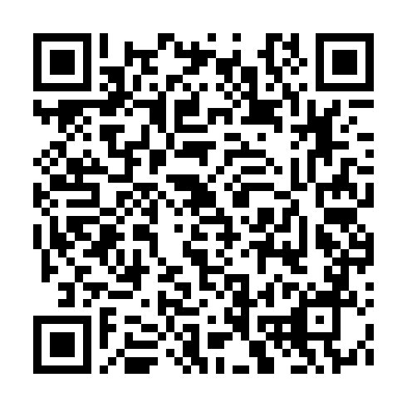
СРОЧНО!
Сканируйте QR-код
https://drive.google.com/drive/folders/1byMUGIcRRtlaTjDZ3jtlv1UR_HA5-Ra9?usp=share_link

